Slide 1
Animacija modela vodenih površina
Završni rad br. 1917
Student: Mario Volarević
Mentor: prof. dr. sc. Željka Mihajlović
Notes:
Na jednom slideu se nalazi animacija velicine 13 MB koja se skida s interneta.

Slide 2
Sadržaj
Računalna dinamika fluida
Metoda Boltzmannove rešetke
Podrijetlo
Klasifikacija
Fizikalna podloga
Opis rada
Zaključak

Slide 3
Računalna dinamika fluida
eng. Computational Fluid Dynamics
Grana mehanike fluida
Osnova
Navier – Stokesove jednadžbe
Simulacija fluida – predstavnici
Eulerova metoda
Lagrangeova metoda
Metoda Boltzmannove rešetke

Slide 4
LBM - podrijetlo
eng. Lattice Boltzmann method
Razvila se iz:
LGCA (eng. Lattice-Gas Cellular Automata)
Statistički model ograničene funkcionalnosti
Nema praktičnu primjenu

Slide 5
LGCA
Notes:
Ova slika se učitava s interneta.

Slide 6
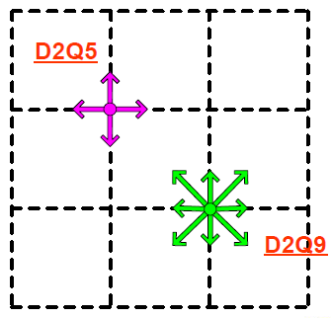
LBM – klasifikacija
2D

Slide 7
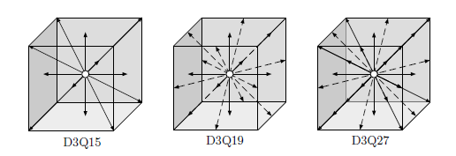
LBM – klasifikacija
3D

Slide 8
LBM
Fizikalna osnova
Boltzmannova jednadžba
$∂_{t}f+\vec{v}⋅∇f=Ω\left(f\right)$
Diskretni oblik
$f_{i}\left(\vec{x}+{\vec{e}}_{i}Δt,t+Δt\right)=f_{i}\left(\vec{x},t\right)−\frac{1}{τ}\left[f_{\dot{i}}\left(\vec{x},t\right)−f_{i}^{eq}\left(\vec{x},t\right)\right]$
Naizmjenično izvršavanje
Lokalna operacija
Faza strujanja
Faza sudara

Slide 9
LBM – sudar
Funkcija ravnoteže
$f_{i}^{eq}=ω_{i}ρ\left(1−\frac{3}{2}{\vec{u}}^{2}+3\left(\vec{e_{i}}⋅\vec{u}\right)+\frac{9}{2}{\left(\vec{e_{i}}⋅\vec{u}\right)}^{2}\right)$
Makroskopske vrijednosti
$ρ=\sum_{i=0}^{n−1}{f_{i}}$
$\vec{u}=\frac{1}{ρ}\sum_{i=0}^{n−1}{f_{i}{\vec{e}}_{i}}$
Makroskopska svojstva se izvode iz mikroskopskih odnosa
Zadovoljene Navier – Stokesove jednadžbe

Slide 10
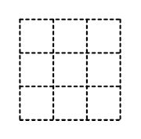
LBM – sudar

Slide 11
LBM – strujanje

Slide 12
Zaključak
Jednostavna implementacija
Brz rad
Mnoštvo primjena
Svijetla budućnost

Slide 13
Pitanja?
Hvala na pažnji!

